Slide 1



Žanna Bormane
Baltische Internationale Akademie, Rigaer Mittelschule 40 (Lettland)
Integration verschiedener Fertigkeiten in der Arbeit an Hauslektüre
Sektion D1 Hören, Lesen, Sprechen und Schreiben – integriert und/oder separiert?

Slide 2
Einleitung
Struktur des Vortrages:
Theoretische Grundlagen: Literarische Texte im DaF-Unterricht
Praktische Erfahrung
Niveau A1/A2/B1 (Schule, Hochschule)
Niveau B1+/B2 (Schule)
Ergebnisse der Arbeit, Schluss

Slide 3
Jugendliche, Literatur und DaF
Emer O’Sullivan, Dietmar Rösler. Kinder- und Jugendliteratur im Fremdsprachenunterricht (2013):
Warum Jugendliteratur? Wann? Wie?
Verena Gangl. Jugendliche lesen anders (www.wirlesen.org):
Jede/r fünfte Jugendliche kann nicht sinnerfassend lesen.

Slide 4
Einsatz literarischer Texte im DaF-Unterricht
der literarische Text als Ausgangspunkt für Meinungsäußerungen und Diskussionen
Literarische Texte im Unterricht:
sprechen die Lernenden emotional an
sind nicht eindeutig und werfen Fragen auf
machen neugierig
verfremden das scheinbar Vertraute
helfen die Kultur eines fremden Landes besser zu verstehen
(Bischof, Kessling et al. 2003, 21).

Slide 5
Kriterien für die Auswahl literarischer Texte
Orientierung an den Adressaten (Sprachkenntnisse, Alter, Erfahrungen, Interessen, Bedürfnisse, landeskundliche Kenntnisse, Lehr- und Lerntraditionen, kulturelle Herkunft u.a.)
Entsprechender Schwierigkeitsgrad
Lernzielorientierung (landeskundliche und sprachlich-kommunikative Relevanz der Texte)
Orientierung an didaktisch-methodische Funktion des Textes (Text als Rezeptionsvorlage, Sprech- oder Schreibanlass)
(Riemer 1996, 289–292)

Slide 6
Arbeitsschritte
Einführung (Motivierung, Zielstellung, inhaltliche Einführung)
Sprachliche Vorbereitung
Erstrezeption (Gesamteindruck, Erfassen des wesentlichen Inhalts)
Kontrolle des Textverständnisses
Vertiefende Rezeption
Interpretation und Bewertung
Abschluss der Textbetrachtung, Einbeziehung anderer Künste
Diskussion der Problemstellungen
(Löschmann, Schröder 1984, 68–70)

Slide 7
Praktische Erfahrung
Allgemeine Charakteristik der Lernsituation
Rigaer Mittelschule 40 | Baltische Internationale Akademie
Deutsch als 2.Fremdsprache ab Klasse 5 4 UE pro Woche | Fachrichtung Übersetzen und Dolmetschen
Hauptschulabschluss Klasse 9. Deutsch: B1 (Prüfung: DSDI - nach Wunsch) | Deutsch als 2.Fremdsprache
Mittelschulabschluss Klasse 12 Deutsch B2/B2+ (Prüfung: DSDII - für die Besten möglich) | 3 Semester (ECTS 6+6+6)
Deutsch als 3.Fremdsprache. Kl.10-12 Niveau A2/B1 erreicht | Niveau A2 erreicht

Slide 8



Niveau A1/A2/B1: Texte
adaptierte Titel von Ernst Klett Verlag
Reihe Felix & Theo: Krimis (Zentralfigur: Privatdetektiv Helmut Müller)
Elvis in Köln A1/A2
Reihe Tatort DaF: spannende Kriminalfälle in Deutschland, Österreich und der Schweiz (Niveau A2/B1)
Verschollen in Berlin A2
Heiße Spur in München B1

Slide 9
Niveau A1/A2/B1: Konzeption
Schüler | Studenten
Klasse 7 Elvis in Köln 9 Doppelstunden à 80 Min Jedes Kapitel separat Zusammenfassende Stunde | Semester 2 Elvis in Köln 3 Doppelstunden à 90 Min (je 3 Kapitel zusammen)
Klasse 8 Verschollen in Berlin 4 Doppelstunden à 80 Min Zusammenfassende Stunde | Semester 3 Verschollen in Berlin 3 Doppelstunden à 90 Min (je 3 Kapitel zusammen)
Klasse 9 Heiße Spur in München 4 Doppelstunden à 80 Min Zusammenfassende Stunde
Ganzschrift eines Buches pro Jahr bzw. Semester
Auseinandersetzung mit dem Inhalt
Hauslektüre: im Voraus als HA aufgegeben + Wortschatzarbeit

Slide 10
Niveau A1/A2/B1: Verlauf des Unterrichts
Einstieg: Wer? Wo? Was? + Titel
Gruppenarbeit:
H/A zu Wortschatz besprechen
Arbeitsblatt: Wortschatzaufgaben
-gemeinsames Besprechen im Plenum
Arbeitsblatt: Aufgaben zum Inhalt
-gemeinsames Besprechen im Plenum

Slide 11

Niveau A1/A2/B1: Aufgaben zum Wortschatz
Ü1 Schreib aus dem Kapitel die Wörter aus, die zu folgenden Themen gehören: a) Die Reise mit dem Zug b) Der Karneval in Köln | Elvis in Köln
Ü2 Wie kann man das anders sagen? Suche synonymische Wörter und Wendungen: die Laune die Masse sich amüsieren die Stimmung winken Koffer und Taschen das Gepäck der Spaß das Vergnügen ein Zeichen geben die Menge die Zeit gut verbringen | Ü3 Was passt zusammen? sich um die Musik das Auto parken als orientalischer Scheich erkennen auf dem Schild steht: kümmern am Eingang mit blonder Perücke Marilyn Monroe private Veranstaltung viele Bekannte verkleidet sein

Slide 12
Niveau A1/A2/B1: Aufgaben zum Inhalt
Ü1 Wer sagt das: Helmut Müller, Alfred Hübner oder Bea Braun? Begründe mit dem Text 1)Es hat mich sehr gefreut, dass ihr gekommen seid! 2)Hören Sie mir überhaupt zu? 3) Das ist ein altes Volkslied, Elvis hat das auch gesungen. … | Ü2 Beantworte die Fragen: 1)Was passiert in Köln auf den Straßen am Rosenmontag? 2)Wo sprechen Bea und Helmut Müller im Zug? 3)Was erzählt Helmut Müller über den Dieb Zorro? …
Ü3 Schaue auf das Bild (S.17). Beschreibe es! Wer ist auf dem Bild? Wo sind sie? Wie sehen sie aus? Beginne so: Auf dem Bild sieht man … Welches Fragment aus dem Text passt zu diesem Bild? | Ü4 Spielt in Gruppen die Dialoge Alfred Hübner, Helmut Müller und Bea Braun bei der Dekoration im Saal (S.18-19) Alfred Hübner, Helmut Müller und Bea Braun beim Verkleiden (S. 19- 20) Alfred Hübner, Helmut Müller, Bea Braun und Peet (S.21)

Slide 13

Mittelschule: Niveau B1+/B2
originelle Jugendliteratur
Wettbewerb Lesefüchse international (ZfA)
http://www.pasch-net.de/de/mit/19385967.html
Bücher für das Schuljahr 2016/2017 :
„Zeit der großen Worte“ von Herbert Günther
„Echt“ von Christoph Scheuring
„Brennendes Wasser“ von Lukas Erler
„Like me. Jeder Klick zählt“ von Thomas Feibel

Slide 14



Mittelschule:
Niveau B1+/B2
Konzeption
drei Bücher pro Schuljahr
Hauslektüre
ein Teil (30-40 Seiten): alle
2-3 Kapitel : individuell
Unterricht: eine Doppelstunde (80 Min) für jedes Buch
didaktische Hilfe:
PASCH-net

Slide 15
Zeit der grossen Worte. Unterrichtsverlauf
Einstieg
Fragment des Liedes Es ist an der Zeit + Video
https://www.youtube.com/watch?v=LdVv_H-AhZ4
Gruppenarbeit mit dem Liedtext. Aufgabe:
Diskutiert die Fragen:
1)Was verbindet das Lied mit dem Buch „Zeit der gossen Worte“?
2)Wie heißen die Hauptfiguren des Buches? Was wisst ihr über die?
3)In welcher Zeit spielt die Handlung? Warum nennt der Autor sein Buch „Zeit der grossen Worte“?
4)Welche Hauptthemen gibt es in diesem Buch? (Nennt mindestens 3)

Slide 16

Hannes Wader / Eric Bogle
Es ist an der Zeit
Weit in der Champagne im Mittsommergrün,
Dort, wo zwischen Grabkreuzen Mohnblumen blüh´n,
Da flüstern die Gräser und wiegen sich leicht,
Im Wind, der sanft über das Gräberfeld streicht.
Auf deinem Kreuz finde ich, toter Soldat,
Deinen Namen nicht, nur Ziffern und jemand hat
Die Zahl neunzehnhundertundsechzehn gemalt.
Und du warst nicht einmal neunzehn Jahre alt.
Ja, auch dich haben sie schon genauso belogen,
So wie sie es mit uns heute immer noch tun,
Und du hast ihnen alles gegeben:
Deine Kraft, deine Jugend, dein Leben.

Slide 17
Zeit der grossen Worte. Unterrichtsverlauf
Gruppenarbeit 2
Krieg der Kriegsanfang Meinungen über den Krieg am Anfang und später Kriegszeit in der Stadt, im Dorf Schrecken des Krieges Krieg in den Briefen von Max und vom Vater Kleine Freudemomente in der Kriegszeit (Feste, Kino, Bücher) | AUFGABE: Stellt das Thema … im Buch „Zeit der grossen Worte“ vor. Geht auf folgende Punkte ein:
Familienleben Familienleben in der Stadt Mutter und Vater, Großeltern, Kinder Brüder Paul und Max, ihre Beziehungen Familienfeste Tod des Vaters Umzug der Familie ins Dorf | Liebe Max und Louise Verlobung von Max und Louise Was macht Louise für Max? Paul und Ida

Slide 18
Zeit der grossen Worte. Unterrichtsverlauf
Abschluss
Präsentation der Gruppenarbeit
Reflexion:
Schreibt ins Heft:
Diese Person aus dem Buch finde ich mir nah / fasziniert mich / verstehe ich nicht ___________, weil …
Diese Szene aus dem Buch bleibt in meiner Erinnerung______________, weil…
Beim Lesen habe ich an __________ gedacht, weil ….

Slide 19
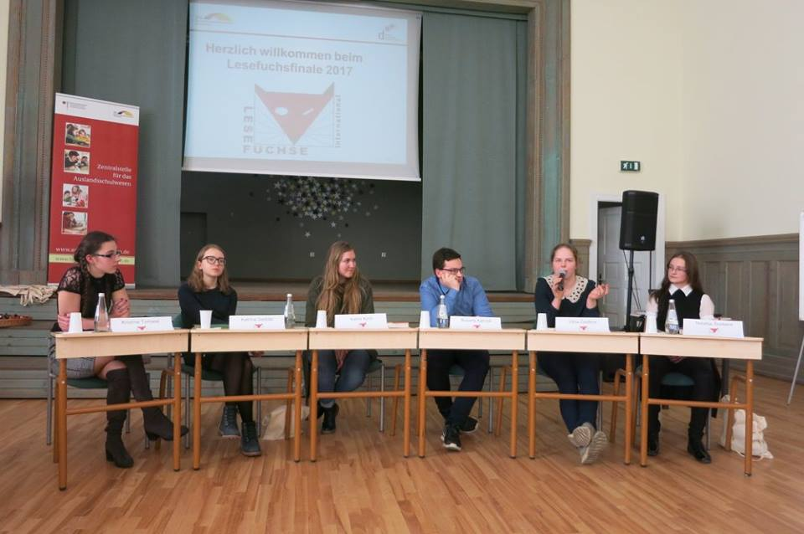
Ergebnisse und Ausblick
Schuljahr 2016/2017:
4 Lesefüchse in der Schule
Schulwettbewerb
Teilnahme am Landeswettbewerb
Ausblick:
Fortsetzung der Arbeit
1 Jugendbuch – Klasse 9

Slide 20

Schluss
Lesekompetenz und Lesemotivation bedingen sich gegenseitig: Nur wer über ausreichende Lesefertigkeiten verfügt, wird auch freiwillig in der Freizeit Gefallen am Bücherlesen finden (Bonfadelli, Fritz, Köcher 1993: 209)

